Slide 1

Watercolor
2019
Style
PPT Template
蓝色水彩通用
PPT模板

Slide 2


项目介绍
目录 CONTENT
项目需求
功能设计
心得体会

Slide 3
项目简介PART01

Slide 4
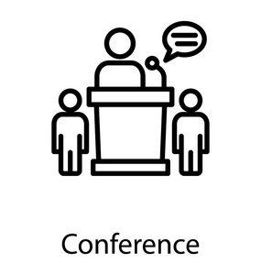

“
项目背景
当今世界，受新冠疫情影响，加上语音传输技术发展驱动，越来越多的线下活动转移至线上进行，在社会生产中，虚拟经济的发展模式与远程办公的生产方式越来越普及。人们在网络中产生的语音数据量越来越大，这意味着重要的、有价值的信息也越来越多。
但问题在于，普通用户的语音数据极易被软件非法收集和利用

Slide 5
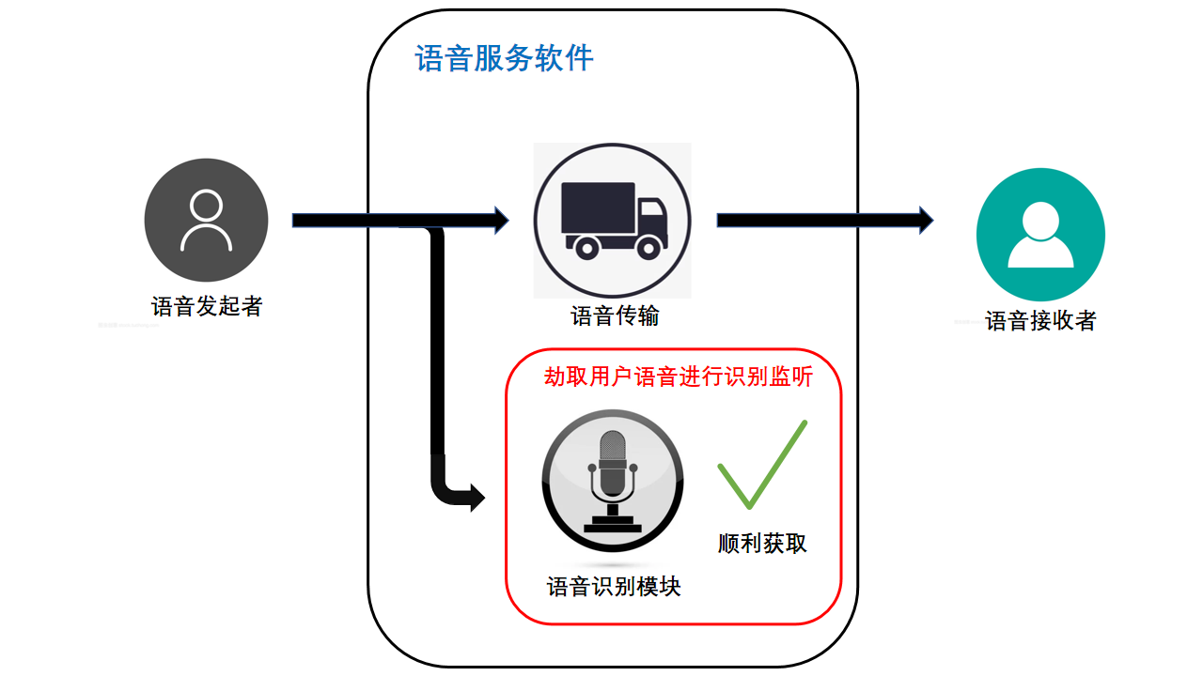
项目动机
当前用户语音服务流程中存在的安全威胁
当前市场中，面向民用语音提供安全服务的应用十分稀缺
而其中针对监听语音识别系统进行防御和反击的技术方案更是少之又少
Notes:
当用户进行线上语音时，语音服务软件如聊天软件，会议软件等可以轻松获取用户语音数据，再对语音加以识别解析得到用户的个人信息，从而对用户的信息安全造成极大威胁。
​ 传统语音监听为人工监听，而随人工智能技术发展，依托于语音识别算法的监听模型开始深入市场，在非定向，大范围，长时间的监听场景下，语音软件部署的监听系统能对所有使用者实现长期监听，进而获非法获取用户的个人数据。
​ 而当前市场中，面向民用语音提供安全服务的应用十分稀缺，而其中针对监听语音识别系统进行防御和反击的技术方案更是少之又少。

Slide 6
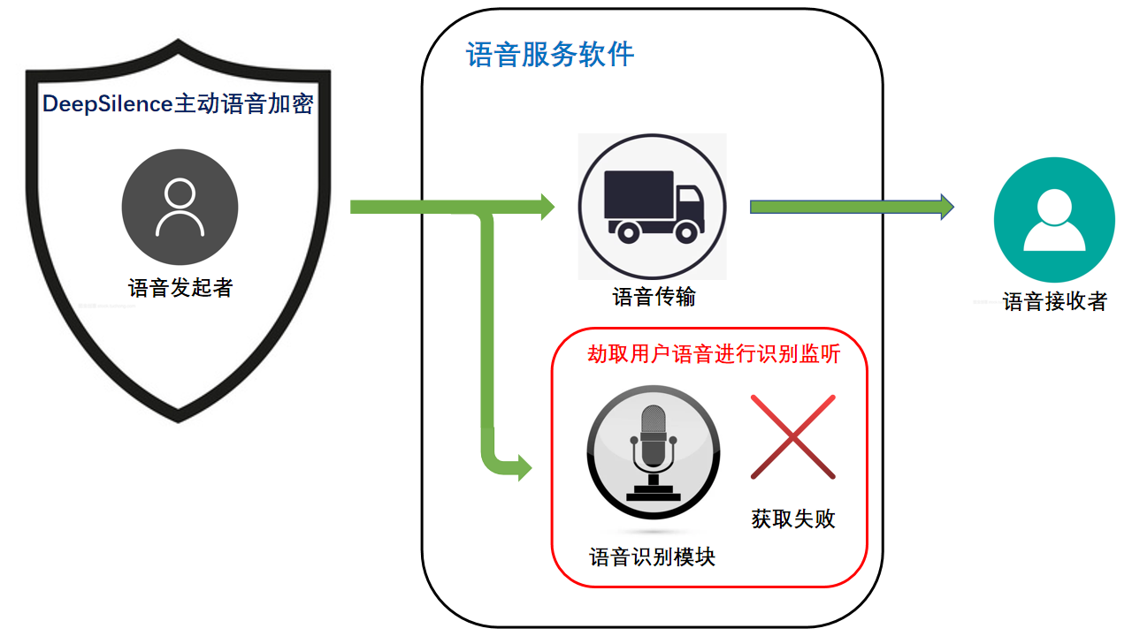
“
项目内容
本系统的主要功能就是将一段音频进行加密。当一段音频输入进本系统之后，系统会自动生成对抗样本，并对音频进行混音处理，这样输出的音频就会被计算机误识别为其他内容，而人在听的时候仿佛对原始音频加上了背景音，不影响对音频内容的理解。经过混音处理后的音频可以有效防止监听，避免其他人对会议内容的窃取。
通过本系统加密后的语音解决了当前的安全问题

Slide 7
项目团队
陈丽娜
旷鹏
刘乐乐
陈浩然
孟紫云
前端展示
具体功能实现
后端攻击代码的实现 音频处理、对抗样本生成
担任顾客的角色
提出需求
实现web前端
前后端接口
应用功能辅助实现
完善需求设计
辅助文档撰写
实现web前端

Slide 8
项目需求PART02

Slide 9
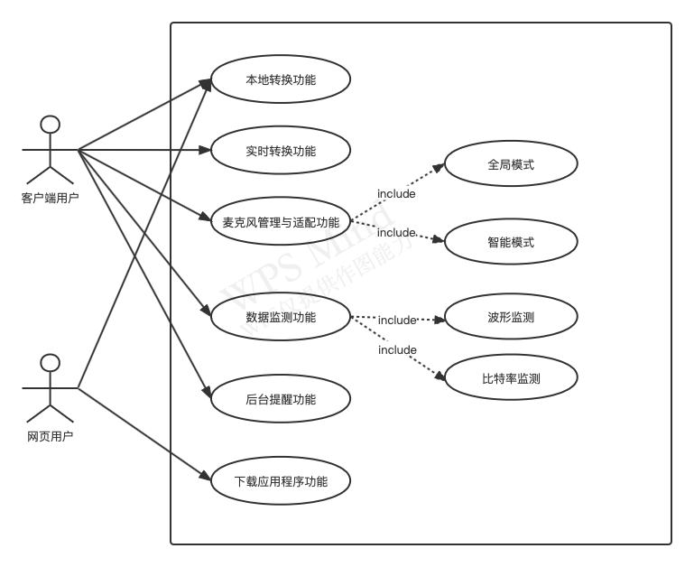
“
用例图

Slide 10
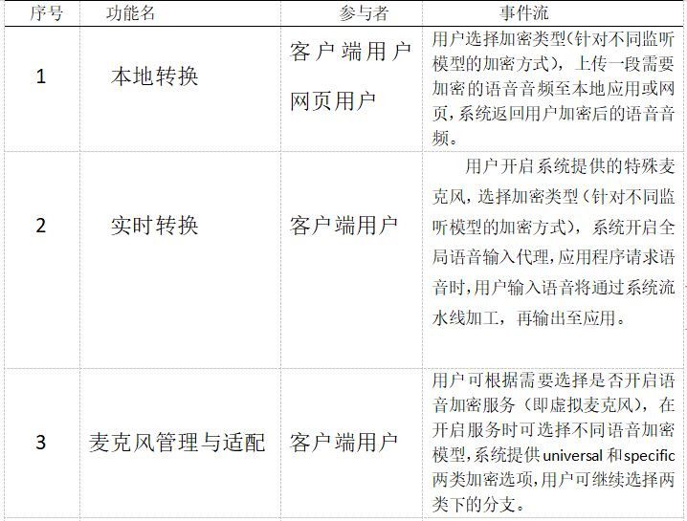
“
功能性需求用例列表

Slide 11
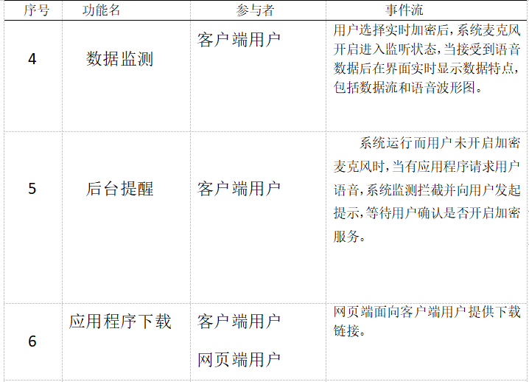
“
功能性需求用例列表-续

Slide 12
“
非功能性需求
易用性
可靠性
保密性
图形化界面满足各
水平层次用户需求
稳定性高
与各类通话软件兼容性强
操作系统级别使用权限
企业用户可根据职位标签提供不同权限

Slide 13
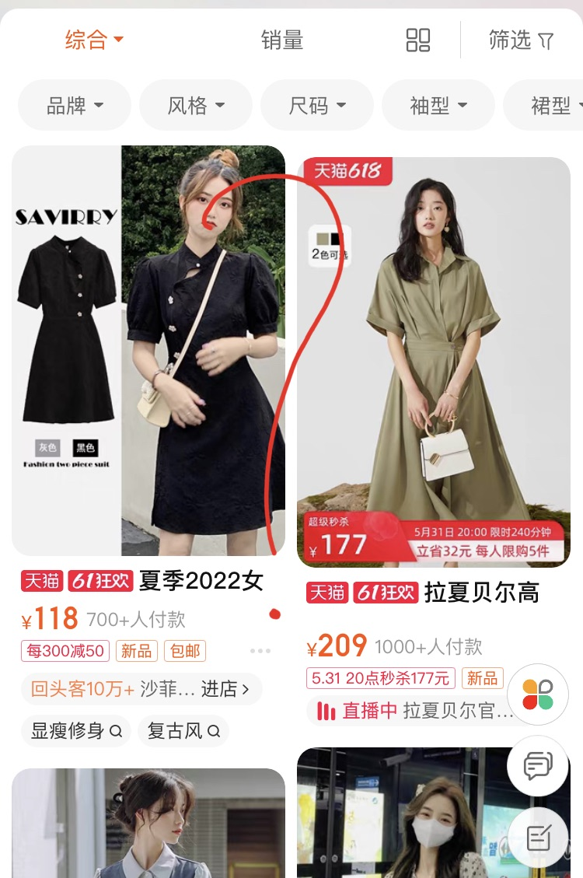

场景描述与用户故事
“
与好友语音通话聊到心仪已久的衣服，不久手机里的电商APP就会精确推送
几天后

Slide 14
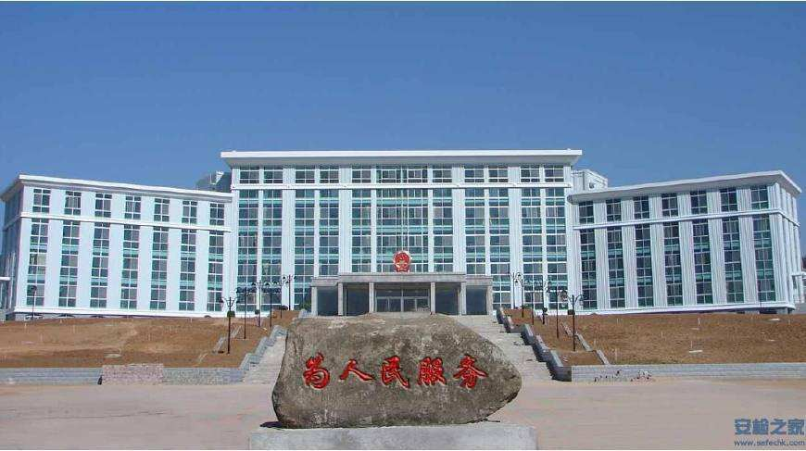

用户故事
政府机关工作人员用户想对所有通话内容加密
对私人信息保护意识强的用户想保护隐私避免被监听

Slide 15
功能设计
PART03

Slide 16

“
功能设计
实现的需求
实时语音加密
用户在用麦克风传入音频的时候，系统可以调用并更改音频输出端，使输出的音频得到实时加密处理。
本地音频文件加密
用户可以选择本地的一段音频上传，系统将获取的音频上传到服务器，后台将对音频进行加密处理，并返回加密后的音频，下载到用户指定的位置。
数据监测
用户在进行实时音频加密时，系统会自动读取音频的相关参数，并展示输入、输出音频的实时波形。同时，用户在选择本地音频文件上传时，系统会展示该音频的波形，以及加密后从服务器传回的音频波形。音频文件的可视化方便用户直观地感受到加密效果。

Slide 17
“
功能设计
调整的需求
多种展示形式
自定义加密参数
Web端和桌面端两种展示形式（增加）
本地音频上传到服务器时，用户可以调整输入参数，得到不同的加密强度。（增加）
音频试听下载
系统准备了许多加密好的音频文件，供用户下载试听。（增加）
麦克风管理与适配
后台提醒功能
根据不同的应用类型选择使用智能代理（针对不同的语音识别模型，选择不同的防御来部署）或者全局代理（比较有普适性的防御）。（删减）
在用户没有主动打开麦克风的同时软件也要有主动监测，一旦用户要进行通话，软件要主动弹出打开虚拟麦克风的提醒。（拓展功能删减）

Slide 18
“
功能设计
非功能性需求
观感需求（界面需求）
易用性需求
1、界面应有明确的功能分区，每个功能分区应有简单的文字提示；
2、界面应用扁平化的按键和输入框等，字体统一用黑体，保证文字和按键相互对齐；
3、实时展示图像输入输出波形图，让用户有直观的音频加密感受。
1、尽量减少用户的操作。若是必须操作的部分应保证用户可以在本系统内部进行操作，不必退出到系统外进行操作；
2、若是有选择或数值输入的操作，应提前准备好默认值，方便用户直接操作。
可执行需求
安全性需求
1、实时加密应减少时延，让用户感受不到时间差，不影响用户使用体验；
2、加密有效性应尽量高，令现在的主流语音识别技术达到85%以上的识别出错率。
1、文件不共享。不同账号的用户不能互相访问上传的音频文件；
2、桌面端的用户安全性较高，文件在本地实时转化时不能泄露，文件上传到服务器加密后应直接返回到本地，不能保存到其他地方。
系统的完整性需求
1、网页端应保留人工服务窗口，方便用户与开发人员直接交流，沟通问题；
2、用户数据应保留在后台数据库中，以便开发人员进行管理。但出于安全性考虑，后台不保存用户的文件信息，只保留文件名以及账号密码信息，以便登陆验证。

Slide 19
心得体会
PART04

Slide 20
“
心得体会
陈丽娜
1、工程化项目开发确实会对项目规范有很大帮助，前期做好需求设计和可行性评估，可以让中期的程序编写效率更高，少走很多弯路；我们团队利用第一个迭代周期来进行需求设计，不断进行讨论来细化需求，并评估需求的可行性。完成了合理的需求设计接下来才可以进行代码编写；
2、团队合作比一个人单独编写要快很多，做好任务规划，尽量让每个成员都并行执行任务，提高每个人的时间利用率，从而加快项目进度的推进；本次项目主要分为两种展示形式，客户端和网页端，因此我们团队从一开始就分为三个小部分，后台小组、web小组和桌面端小组，五个人共同推进项目，才是这个看似庞大的项目可以如期完成；
3、软件测试很重要，增量式测试可以让问题在开发阶段及时暴露，及时得到解决，最后减轻集中测试的负担。在项目开发阶段就可以利用黑盒测试和白盒测试来对代码进行检验，看每个条件是否都覆盖到了，边界值是否有考虑进去，异常值是否会发出提示。
4、我主要负责的是桌面端软件的开发，其实利用C#开发时，软件页面是否美观体现在很多小细节上，比如字体字号、文字是否对齐、按钮是否扁平化风格等等。这些小细节其实修改起来很快，但是修改前后确实差异很大。小小的细节就可以影响页面的整体美观程度。

Slide 21
“
心得体会
孟紫云
在本次软件工程项目的开发过程中，我负责的是文档与项目前端代码的编写。
1、文档的重要性。由于我们在项目的开发中是合作进行，因此需要详细的文档说明来协调各个环节，需要文档对项目的进度进行规划，才能协调有序地进行。例如在对前端代码编写的过程中，文档可以规范前后端的接口，方便接口之间的对接，也为编写代码提供思路，可以对项目的完成情况进行测试，这样能够提高软件开发的效率，使文档来指导开发工作，这样保证软件在编写、测试、优化、维护的过程中能够起到指导作用。
2、在用react编写前端web代码的时候，我意识到并不是说你要把一个东西完全掌握以后才能去使用，计算机本来就是一个快速发展的学科，技术迭代更新非常快，在这样的背景下，是没有那么多时间说你要用一个技术，就要去看一本他的厚厚的书，把这个技术各方面弄的滚瓜烂熟以后，再上手实践，然后再去应用，大多数情况下没有那么多时间去完整的学习，所以要求我们要在一个良好的基础上，快速学习，边写代码边学习，要有非常快的学习能力和信息、知识查找能力，debug的能力。这次写web前端的时候，我就是边写边学，需要什么就去搜索，这样使得任务完成非常快速，而且也对知识有一定的了解与应用。学习周期太长，太容易遗忘，然后写代码的时候还是得去搜索，导致学习效率还有coding效率都非常低。

Slide 22
“
心得体会
刘乐乐
其实之前也有过类似的小组合作软件开发，但是没有这么系统过，这学期的软件工程开发可以说很好地模拟了将来实际工作中要做的事情，相当于自己体验了一遍。不仅要弄清楚各个软件开发过程中的概念并付诸实践，还要处理好成员之间的分工与合作，可以说是受益匪浅。

Slide 23
感谢观看
THANK YOU

